Slide 1
Федеральное государственное автономное образовательное учреждение высшего образования НАЦИОНАЛЬНЫЙ ИССЛЕДОВАТЕЛЬСКИЙ УНИВЕРСИТЕТ «ВЫСШАЯ ШКОЛА ЭКОНОМИКИ» Факультет информатики, математики и компьютерных наук
Разработка игрового приложения
“Фонарик”
Выполнила:
Студентка группы 18ПИ-2
Морозова Милена Сергеевна
Руководитель:
Лупанова Елена Александровна
Старший преподаватель

Slide 2
Актуальность выбранной темы
Компьютерные игры – распространённое направление, набирающее новые обороты развития
Игра открыта для использования различной возрастной публики
Данная игра способствует развитию таких качеств, как стремления к решению поставленной задачи, быстрому нахождению этого решения

Slide 3
Постановка задачи
Реализовать игровое приложение с возможностью выбора сложности игры, музыкальным сопровождением и оповещением о победе или проигрыше соответственно.
Язык приложения – английский.
Осуществить реализацию, применяя графику.

Slide 4
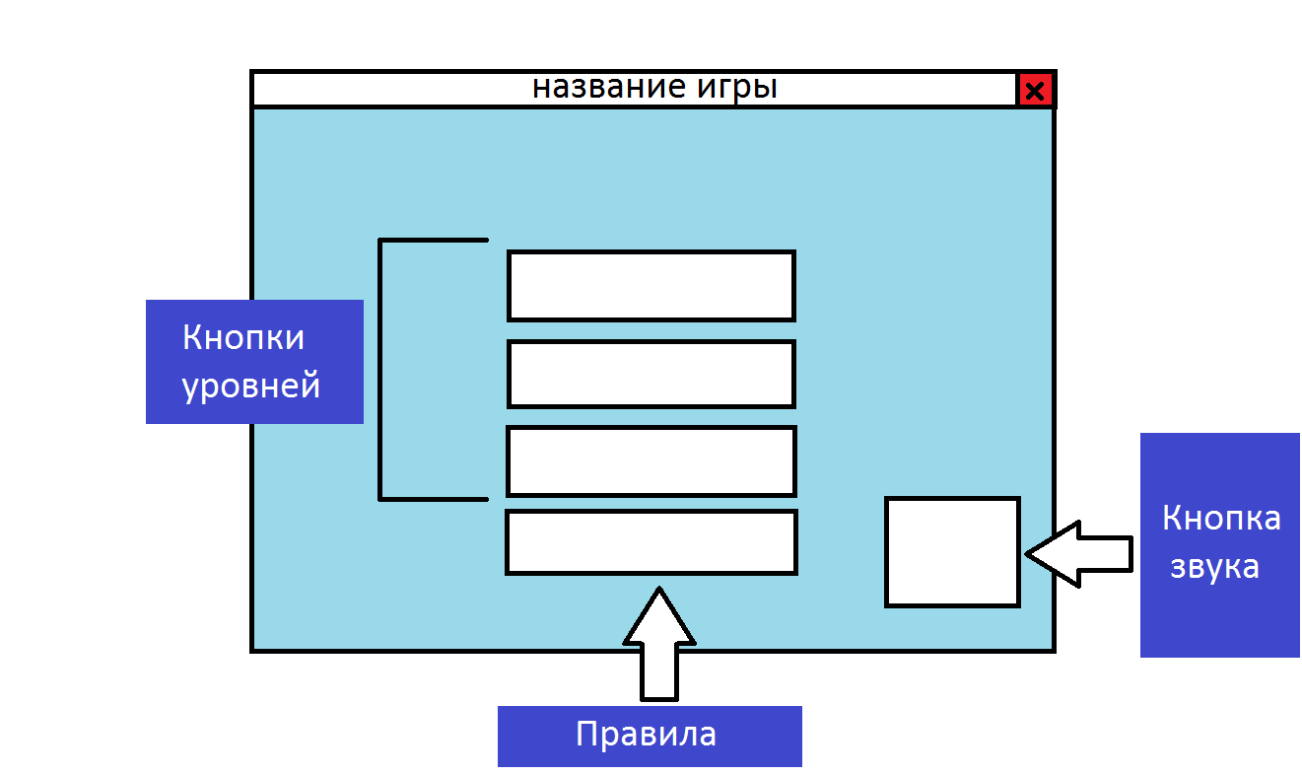
Главное меню

Slide 5
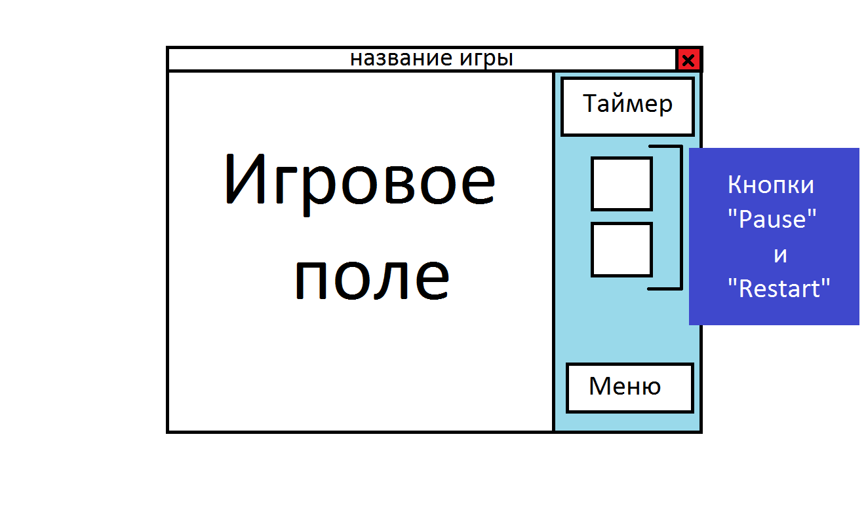
Игра

Slide 6
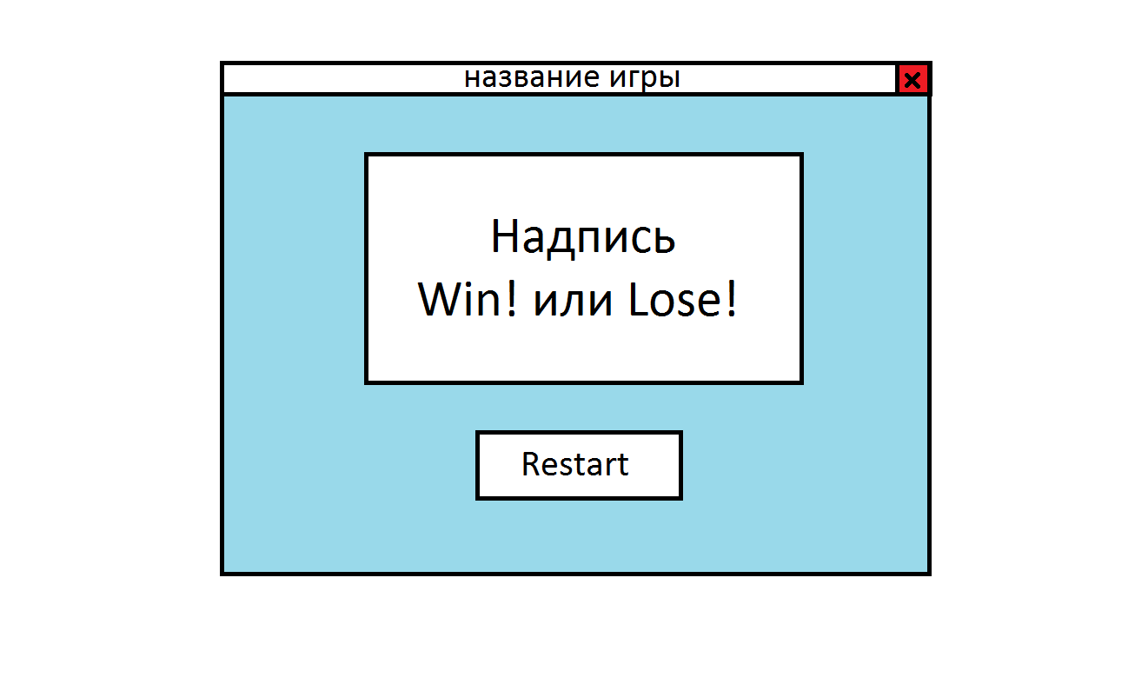
Конец игры

Slide 7
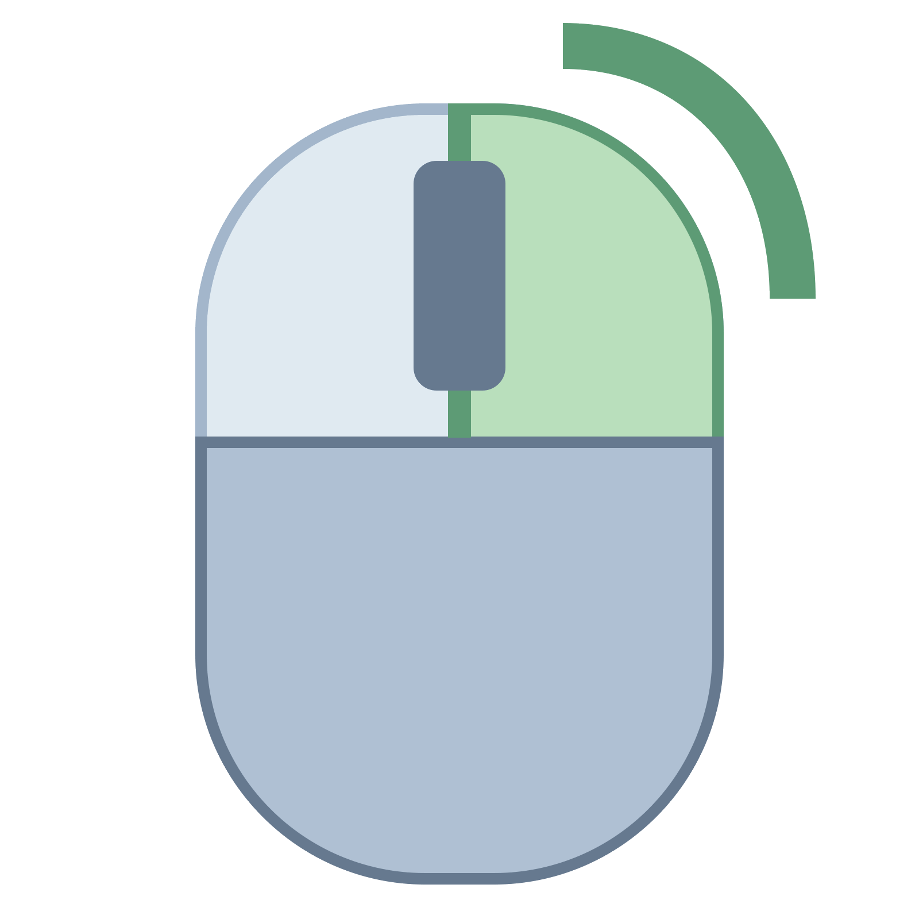
Входные и выходные данные
Входные данные. Игра функционирует на основе обработки событий мыши. В зависимости от того какой уровень сложности выбрал пользователь, игра запускается с определёнными параметрами.
Выходные данные - результат игры. Это оповещение пользователя о проигрыше или победе. В игровом окне появляются надпись “LOSE!!!”
или “WINNER!!!” в соответствии с исходом игры
и кнопка “RESTART”.

Slide 8
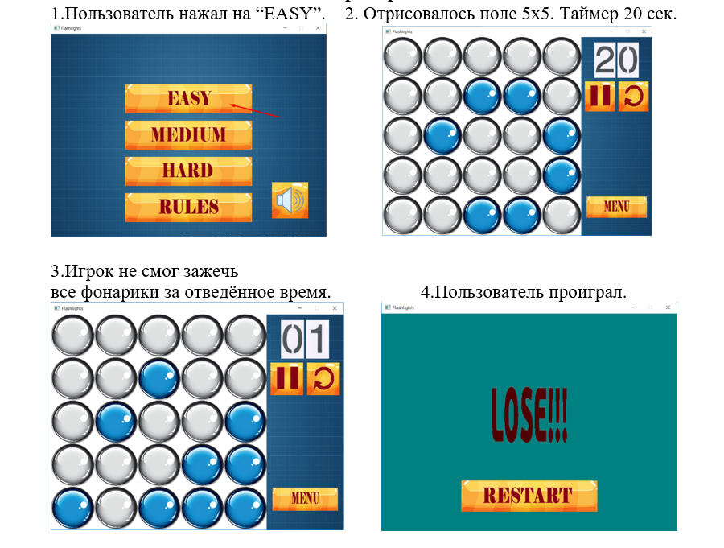
Пример входных и выходных данных

Slide 9
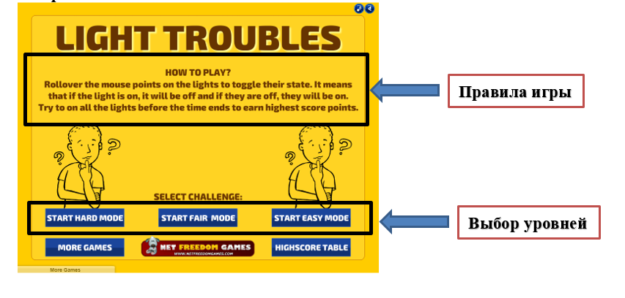
Обзор существующих решений
Существует онлайн-игра под названием “Lights Troubles”
Стартовое положение

Slide 10
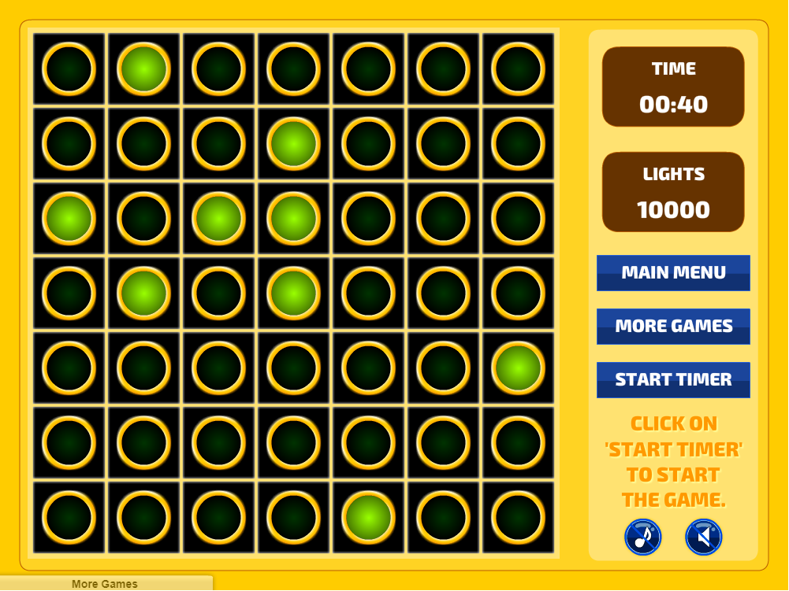
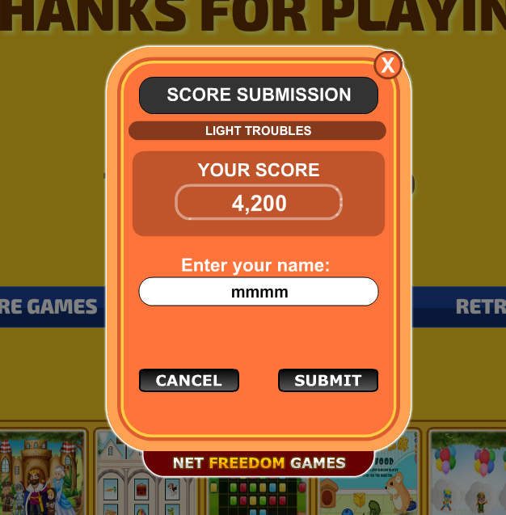
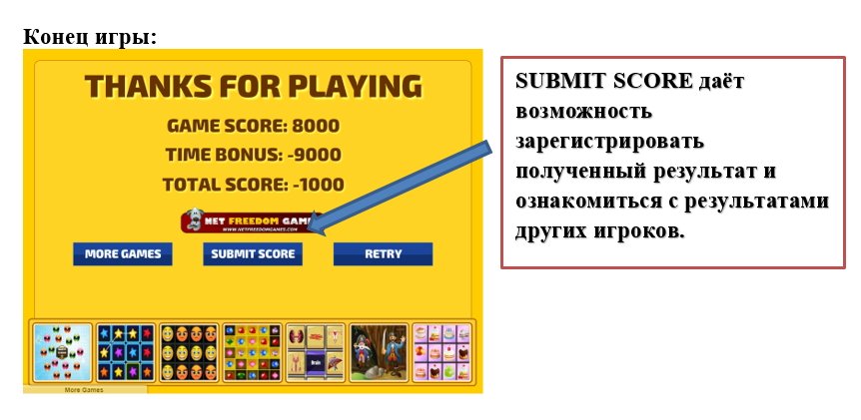
Игровая область приложения
Возможность записать свой результат в общий список результатов

Slide 11
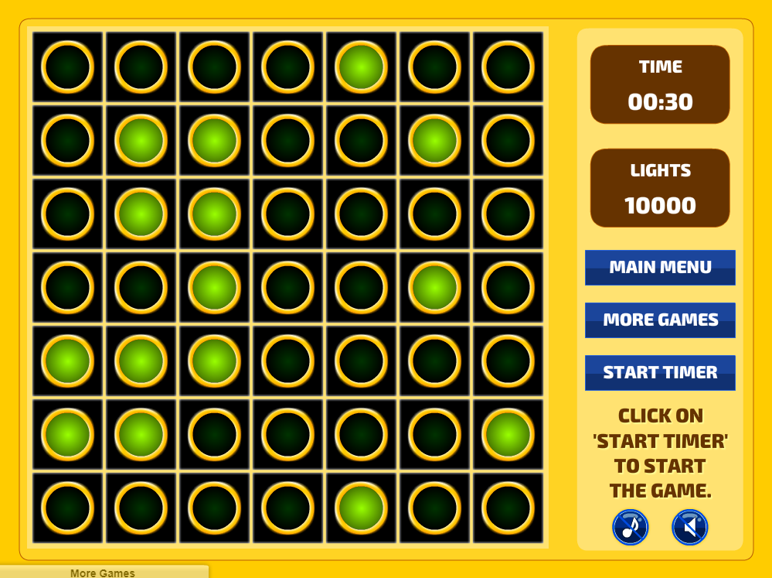
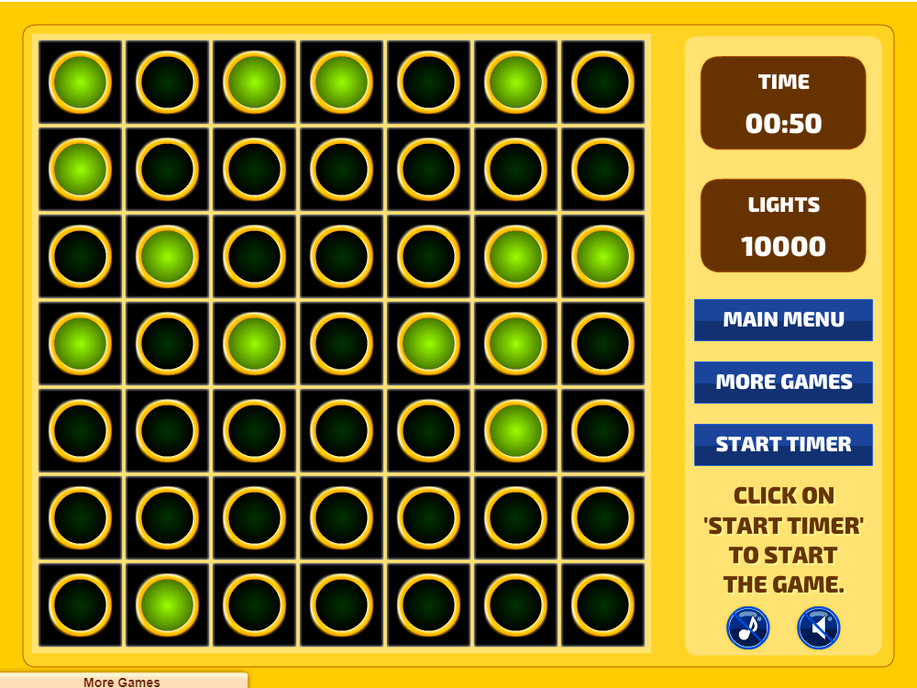
Недостатки существующего решения
“HARD MODE”
Вариантность уровней.
Отсутствие Паузы.
Потеря отведённого времени.
Возможность продумывания тактики игры.
Много рекламы.
“EASY MODE”

Slide 12
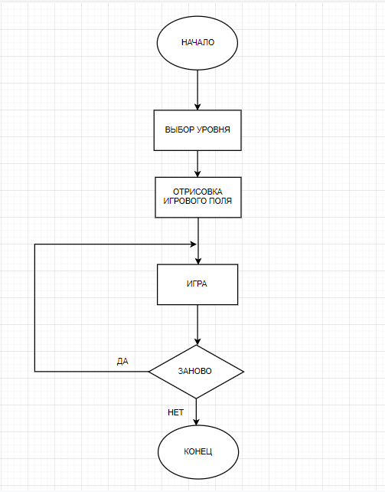
Описание разработанного решения
На блок-схеме представлена база логики игры.
Пользователь выбирает уровень игры, в соответствии со сложностью отображается поле с определёнными параметрами.
Начинается игра.
В конце можно перезапустить игру.
Практически каждому блоку в данной схеме соответствует определённое состояние игры, поэтому код программы разбит на 4 игровых состояния (цикла).

Slide 13
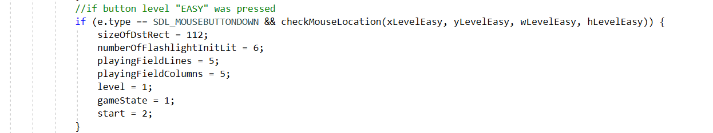
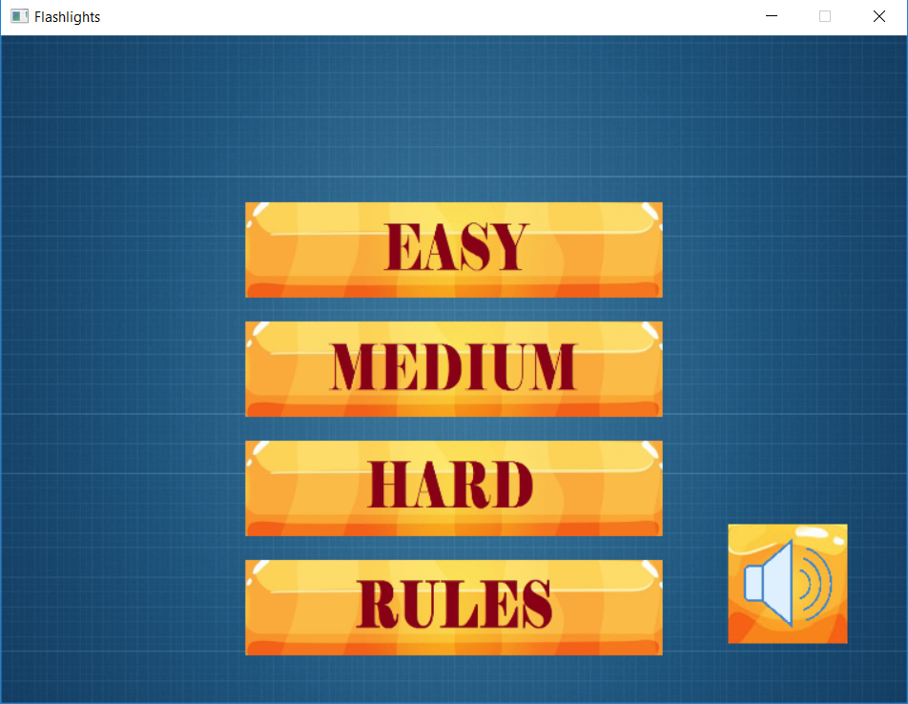
Первое игровое состояние – главное меню
Пример функционирования кнопки “EASY”. При нажатии на неё, переменным, отвечающим за параметры игрового поля, присваиваются необходимые значения.
Реализация главного меню

Slide 14
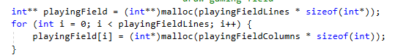
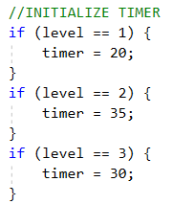
Следующий этап – создание массива и инициализация таймера
Он не входит не в один цикл, отвечающий за игровое состояние. Это сделано для того, чтобы с ним можно было работать везде.
Здесь происходит присваивание таймеру начального значения.

Slide 15
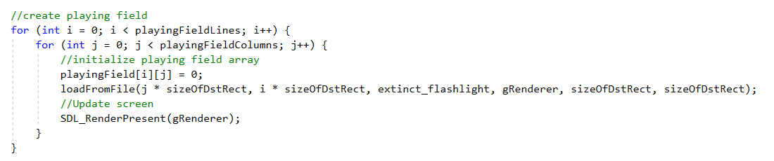
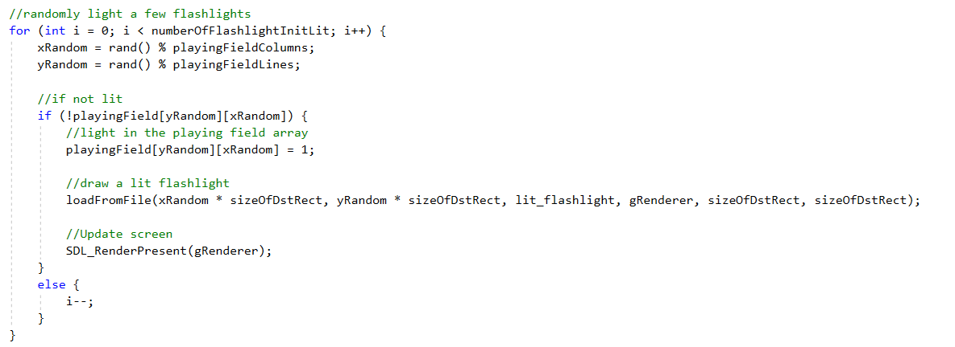
Второе игровое состояние – создание игрового поля
Второе игровое состояние включает в себя создание игрового поля и его отрисовку в окне приложения.
Функция, инициализирующая созданный массив. В дополнение она отображает игровое поле
Функция, отвечающая за рандомное расставление зажжённых фонариков

Slide 16
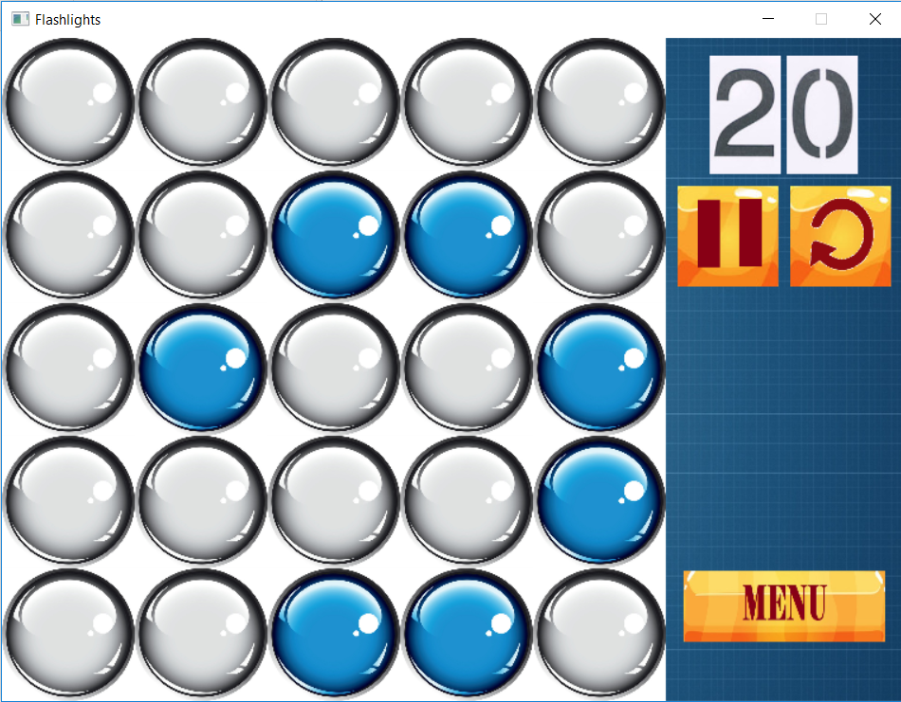
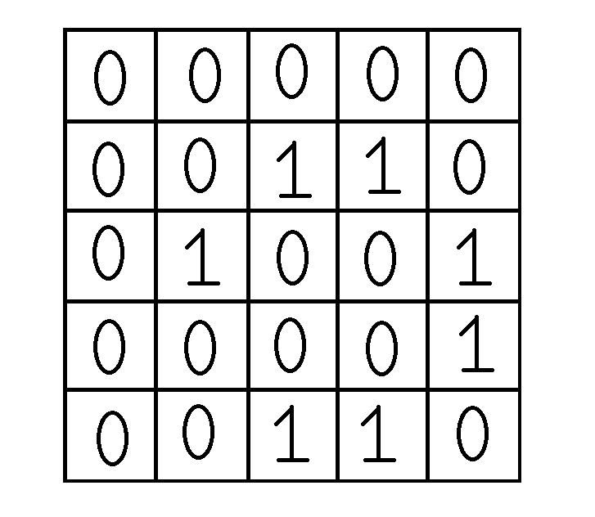
Пример

Slide 17
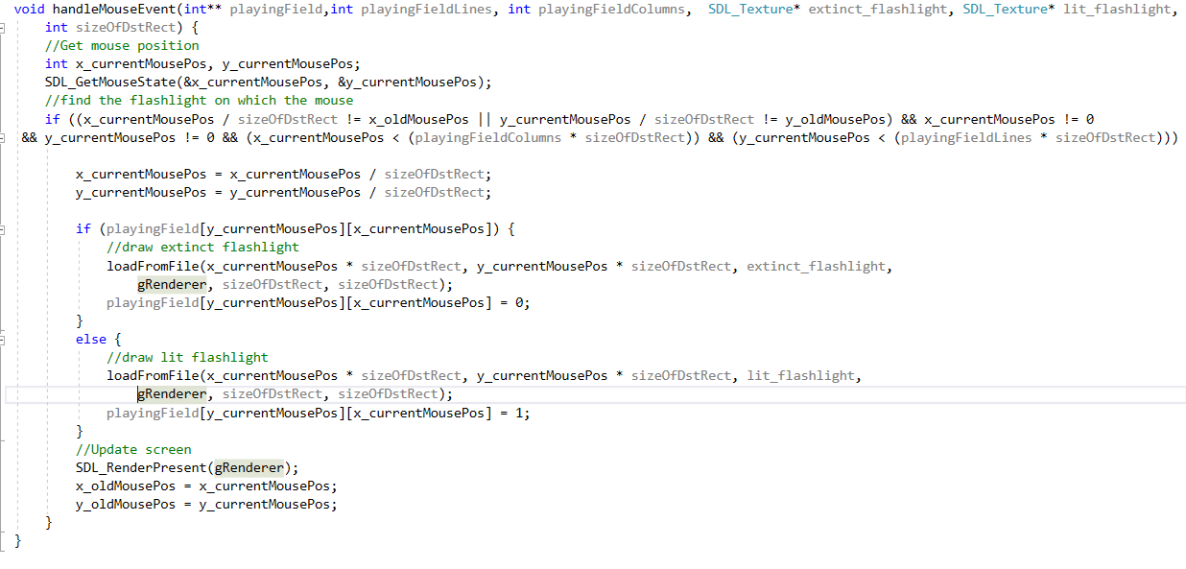

Третье игровое состояние - игра
Функция, отвечающая за логику всей игры. Она осуществляет смену фонариков с зажжённого на потухший и наоборот

Slide 18
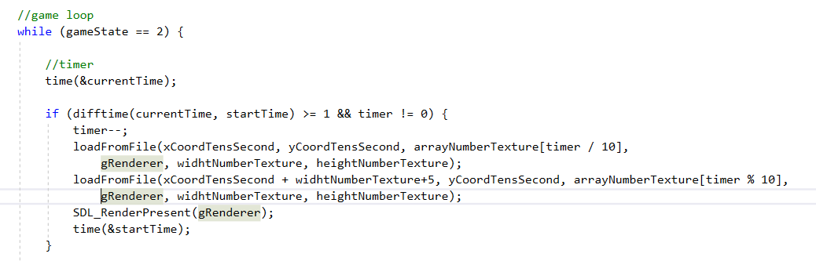


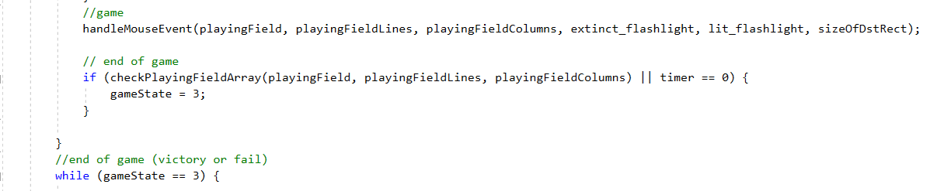
Кусок программы, отвечающий за отображение таймера
Данная часть программы определяет проигрыш или выигрыш

Slide 19
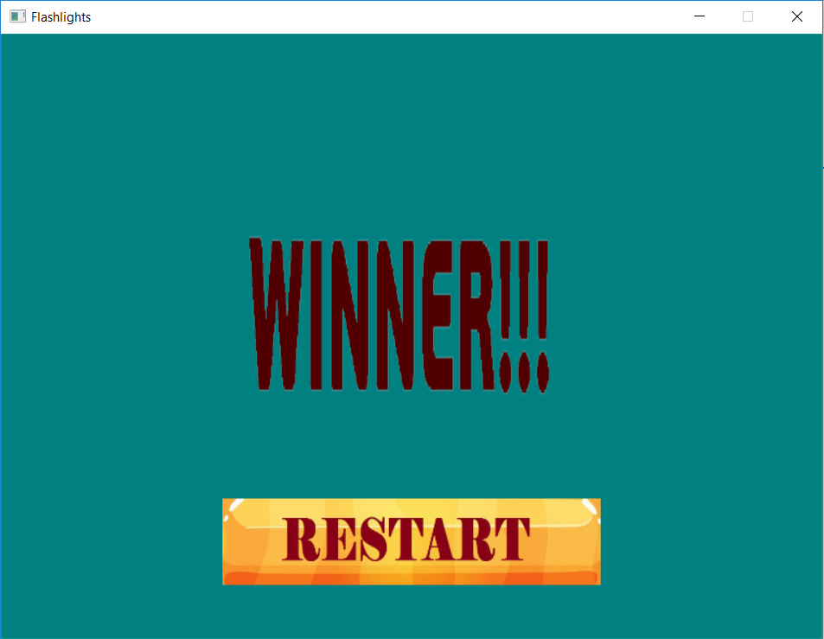
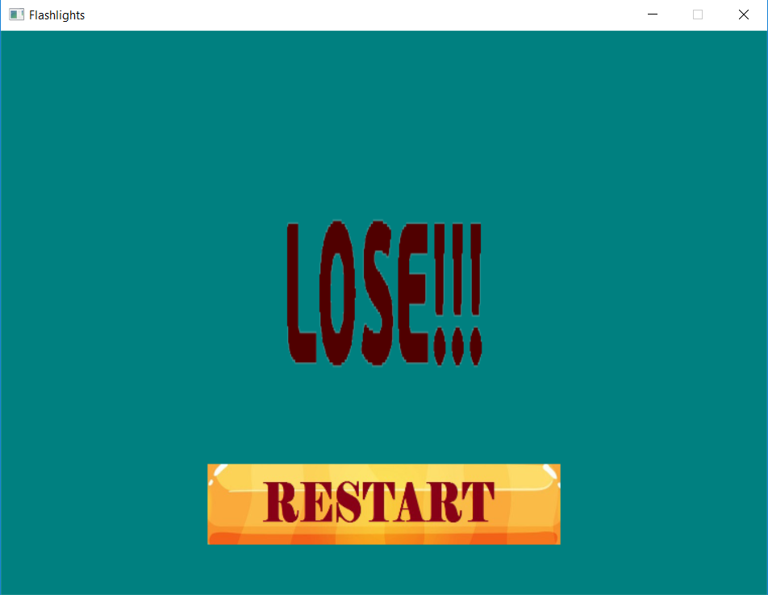
Четвёртое игровое состояние – конец игры
Четвёртое игровое состояние отвечает за конец игры, получая исход игры из предыдущего состояния, она в соответствии с полученным результатом отражает на экране “LOSE!!!” и “WINNER!!!” и кнопку “RESTART”.

Slide 20
Результат работы

Slide 21


Slide 22
Плюсы и минусы приложения
Плюсы:
1. Приятный графический пользовательский интерфейс
2. Исправлены недостатки существующего решения
3. Возможность модернизации
4. SDL2 официально поддерживаются операционные системы: Linux, Microsoft Windows, Mac OS X, iOS и Android
Минусы:
1.Нехватка кнопок в игровом процессе (звука) и в конце игры (для перехода в главное меню)
2.Приложение не разворачивается на полный экран

Slide 23
Спасибо за внимание!

